Slide 1
ბათუმის შოთა რუსთაველის სახელმწიფო უნივესიტეტი ტექნოლოგიური ფაკულტეტი
ციტრუსების განოყიერების სისტემა საქართველოს სუბტროპიკული ზონის ნეშომპალა-კარბონატული ნიადაგების პირობებში
ასოცირებული პროფესორი, სოფლის მეურნეობის მეცნიერებათა
დოქტორი შოთა ლომინაძე
ბათუმი 2024

Slide 2
anotacia
შესწავლილი იქნა ნეშომპალა-კარბონატულ ნიადაგებზე გაშენებულ მანდარინის ახალგაზრდა ნარგაობაში მინერალური სასუქების გავლენა მოსავლიანობა-ზე-ნიადაგსა და მცენარეში საკვები ელემენტების შემცველობაზე-ნაყოფის ხარისხობრივ და ქიმიურ შედგენილობაზე. დადგენილი იქნა, რომ აზოტიანი სასუქების ოპტიმალურ ნორმას აღნიშნულ პირობებში წარმოადგენს N₂₀₀ გ/ხეზე, რომელიც ფონთან შედარებით მოსავლს 71%-ით ზრდის. ფოთლებში აზოტი და კალიუმი მეტი რაოდენობით გროვდება, ფოსფორი, კალციუმი და მაგნიუმი-ნაყოფში. აზოტის, ფოსფორის და კალიუმის დაგროვება უფრო ინტენსიურად მიმდინარეობს ნაყოფის რბილობში, ხოლო კალციუმისა-კანში. სასუქების გავლენა საკვები ელემენტების შემცველობაზე უფრო მკვეთრად შეინიშნება ფოთლებში. დადგენილი იქნა საკვები ელემენტების ოპტიმალური დონე ფოთლებში, რომელიც შეესაბამება მაღალი მოსავლის და აზოტის ოპტიმალურ ნორმას, იგი შეადგენს: მაისში N-2,15-2,20%, ივლისში N-2,25-2,40%, ხოლო სექტემბერში-2,5-2,75%. კვლევის წარმოების პერიოდში გამოვლენილი იქნა სასუქების შესამჩნევი გავლენა ნიადაგების აგროქიმიურ მაჩვენებლებზე. ადგილი აქვს ჰიდროლიზური აზოტის დაგროვების მკვეთრ ზრდას-მისი ოპტიმალური შემცველობა ნიადაგის ზედა (0-15სმ) ფენაში შეადგენს 17-20მგ.100გ. ნიადაგში მასთან ერთად იზრდება შესაბამისად ჰუმუსის რაოდენობაც, დადებითი გავლენა შეიმჩნევა შესათვისებელი ფოსფორის, გაცვლითი კალიუმისა და მაგნიუმის ზრდაზე. ადგილი აქვს ნიადაგის მჟავიანობის (pH) მატებას.

Slide 3
კვლევის მიზანი:
კვლევის მიზანს წარმოადგენდა მინდვრის ცდების პირობებში დაგვედგინა მანდარინის მცენარის სასუქებზე მოთხოვნის პირობები განსაკუთრებით აზოტიანი სასუქების ნორმების გავლენა ისეთ ძირითად პარამეტრებზე, როგორიცაა მოსავლიანობა, ფოთლის ქიმიური შედგენილობა, ნაყოფის ხარისხიანობა და ნიადაგის აგროქიმიური მაჩვენებლები. ცდები ტარებოდა სენაკის მუნიციპალიტეტის სოფ. შხეფის 1975 წელს გაშენებულ მანდარინის ნარგაობაში (ჯიში „უნშიუ“). საცდელ ნაკვეთზე დანაყოფებისა და განმეორებების მიხედვით მოსავლის წინასწარმა აღრიცხვამ გვიჩვენა, რომ ვარიანტებს შორის მოსავლის სხვაობა 5%-ს არ აღემატება. ცდების განმეორება ოთხჯერადია. დანაყოფში შედის 4 სააღრიცხვო და 2 დამცავი მცენარე. მცენარეებს შორის დაშორება რიგში 2 მეტრია, რიგებს შორის 5 მ-ია. სააღრიცხვო რიგები გამოყოფილია თითო დამცავი რიგით. ფოთლის ნიმუშებს ვიღებდით მოდელური ხეებიდან ბატერსტის მიერ დამუშავებული და ჩეპმანის რეკომენდირებული მეთოდით [8]. ფოთლის აღება სავეგეტაციო პერიოდის განმავლობაში ხდებოდა 3-ჯერ-გაზაფხულზე, ზაფხულსა და შემოდგომაზე. ნიადაგის ნიმუშები აღებული იქნა მოდელური ხეების ირგვლივ თითოეულ დანაყოფზე 10 წერტილიდან სამ სიღრმეზე; 0-15; 15-30 და 30-45 სმ. მოსავლის აღრიცხვა ტარდებოდა თითოეულ ხეზე ცალ-ცალკე, მიღებული მონაცემები მუშავდებოდა სტატისტიკურად ბ. დოსპეხოვის მიხედვით [9].
ექსპერიმენტალური კვლევა ტარდებოდა ორი მიმართულებით: ერთის მხრივ დაგვედგინა მანდარინის მცენარის მოთხოვნილება საკვები ელემენტების მიმართ და მეორე მხრივ აზოტიანი სასუქების ნორმები. მინერალური სასუქების მოთხოვნილების ცდა ტარდებოდა შემდეგი სქემით, რომელიც მოცემულია ცხრილში 2. მინერალური სასუქების შეტანა და აგროტექნიკური ღონისძიებები ტარდებოდა ციტრუსოვანი კულტურების აგროწესების და მეთოდური მითითებების საფუძველზე [10. 11.]. აზოტი შეიტანებოდა ამონიუმის გვარჯილის სახით 10 წლის ნარგაობაში N-200 გ/ხეზე, ფოსფორი სუპერფოსფატის სახით P₂O₅ -400გ/ხეზე 4 წელიწადში ერთხელ, კალიუმი ქლორ კალიუმის სახით K₂O-200 გ/ხეზე 2 წელიწადში ერთხელ. აზოტიანი სასუქების ეფექტურობის შესასწავლად ცდა ტარდებოდა შემდეგი სქემით, რომელიც მოცემულია ცხრდილში 4. აზოტიანი სასუქები შეიტანებოდა ცდის სქემიდან გამომდინარე, ხოლო ფოსფორიანი და კალიუმიანი სასუქები შეიტანებოდა პირველ ცდაში მითითებული ნორმებით.
ცდის დაყენებამდე აგროქიმიური მაჩვენებლები მოცემულია ცხრდილში 1. მონაცემების მიხედვით ნეშომპალა კარბონატული ნიადაგები ხასიათდება ნაყოფიერების საშუალო დონით. ნიადაგის ზედა ფენაში საერთო ჰუმუსის შემცველობა 5,2%-ია, საერთო აზოტი 0,23%, საერთო ფოსფორი-0,14%; მეორე და მესამე ფენაში მათი შემცველობა თანდათანობით მცირდება, მიუხედავად იმისა, რომ საცდელი ნაკვეთი ადრე სამრეწველო ნარგაობას წარმოადგენდა და ნოყიერდებოდა მოქმედი აგროწესებით, საკვები ელემენტების მოძრავი ფორმების შემცველობის მაღალი დონე არ შეიმჩნევა და საჭიროებს მინერალური სასუქების სისტემატიურ გამოყენებას. განსაკუთრებით აღსანიშნავია ადვილად ჰიდროლიზებადი აზოტის და მოძრავი ფოსფორის შემცველობა, კალიუმის საშუალო დონეა, მაგნიუმისა და მანგანუმის ოპტიმალური შემცველობაა, არეს რეაქცია სუსტი მჟავეა და სიღრმის მიხედვით არ მერყეობს.

Slide 4
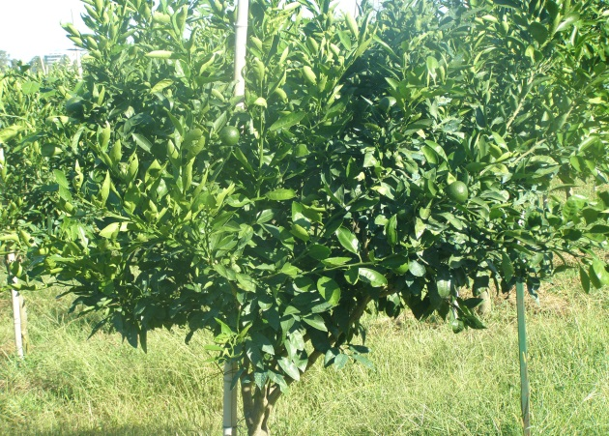
citrusovanTa saxe razec Catarebuli iqna kvlevebi
Mmandarinი-უნშიუ

